Slide 1
Composite Design pattern
GV: ThS. Nguyễn Minh Hiệp

Slide 2
Danh sách thành viên
Nhóm 4
2012395 | Nguyễn Hữu Trọng Vỹ
2012353 | Đoàn Cao Nhật Hạ
2012378 | Đặng Ngọc Thắng
2011400 | Nguyễn Tuấn Kiệt
2011439 | Huỳnh Tấn Thanh
2011368 | Bùi Văn Du

Slide 3
Nội dung
01
02
Giới thiệu
Khái niệm
03
04
Ứng dụng
Demo

Slide 4
01
Giới thiệu
Composite Design pattern

Slide 5
Ví dụ. Cây thư mục
D:\ (root)
Trash (leaf)
Documents (component)
Music (leaf)
Videos (component)
Work (component)
Contract.docx (leaf)
Firework.mp4 (leaf)

Slide 6
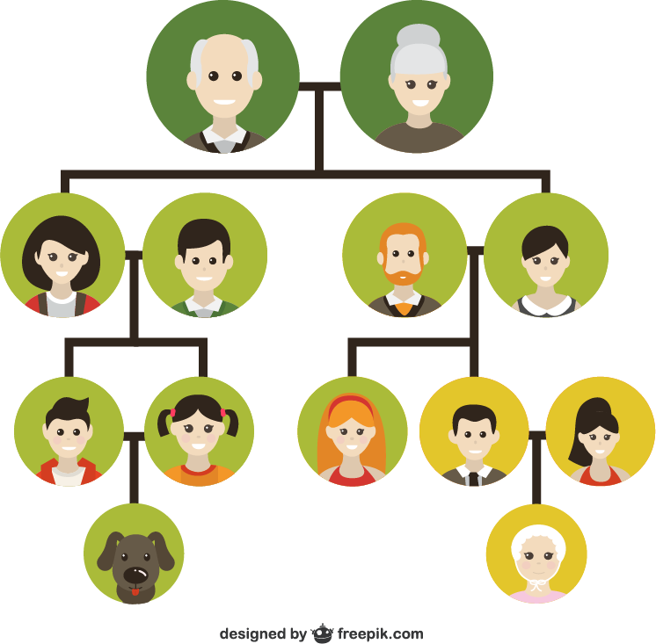
Ví dụ. Gia phả

Slide 7
Ví dụ. Phòng ban
Head Department
Tester Department
Software Department
Finance Department
Sales Department

Slide 8
02
Khái niệm
Composite Design pattern

Slide 9
Định nghĩa
Composite là một mẫu thiết kế thuộc nhóm Structural Pattern
Composite Pattern là một sự tổng hợp những thành phần có quan hệ với nhau để tạo ra thành phần lớn hơn
Cho phép thực hiện các tương tác với tất cả đối tượng trong mẫu tương tự nhau
Tần suất sử dụng: khá cao

Slide 10
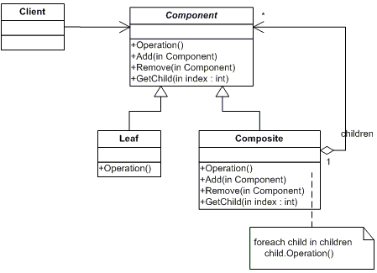
Lược đồ UML

Slide 11
Thành phần
Component: là một interface hoặc abstract class quy định các method chung cần phải có cho tất cả các thành phần tham gia vào mẫu này
Leaf: là lớp hiện thực (implements) các phương thức của Component - các object không có con
Composite: lưu trữ tập hợp các Leaf và cài đặt các phương thức của Component. Composite cài đặt các phương thức được định nghĩa trong interface Component bằng cách ủy nhiệm cho các thành phần con xử lý
Client: sử dụng Component để làm việc với các đối tượng trong Composite

Slide 12
Ưu/ Nhược điểm
Ưu điểm
Nhược điểm
Có thể làm việc với các cấu trúc cây phức tạp thuận tiện hơn
Nguyên tắc mở/ đóng: có thể khởi tạo các loại phần tử mới vào ứng dụng mà không phá vỡ code hiện có đang hoạt động với đối tượng cây
Code có thể trở nên phức tạp hơn mức bình thường, vì có rất nhiều interfaces và classes được khởi tạo cùng với mẫu

Slide 13
03
Ứng dụng
Composite Desgin pattern

Slide 14
Trường hợp nên sử dụng
Số lượng đối tượng ít làm giảm mức sử dụng bộ nhớ và giúp tránh các lỗi liên quan đến bộ nhớ
Giảm thời gian thực thi chương trình của mình bằng cách chia sẻ các đối tượng

Slide 15
Trường hợp không nên sử dụng
Có thể khó cung cấp một interface chung cho các lớp có chức năng khác nhau quá nhiều. Trong một số trường hợp nhất định, cần tổng quát hóa quá mức interface thành phần khiến nó khó hiểu hơn
Lạm dụng Composite Design pattern có thể làm cho thiết kế trở nên quá chung chung

Slide 16
Demo
04
Composite Design pattern

Slide 17
Q&A

